Slide 1

JUGUEMOS A LAS ADIVINANZAS

Slide 2

“SECCIÓN ESCUELA”

Slide 3


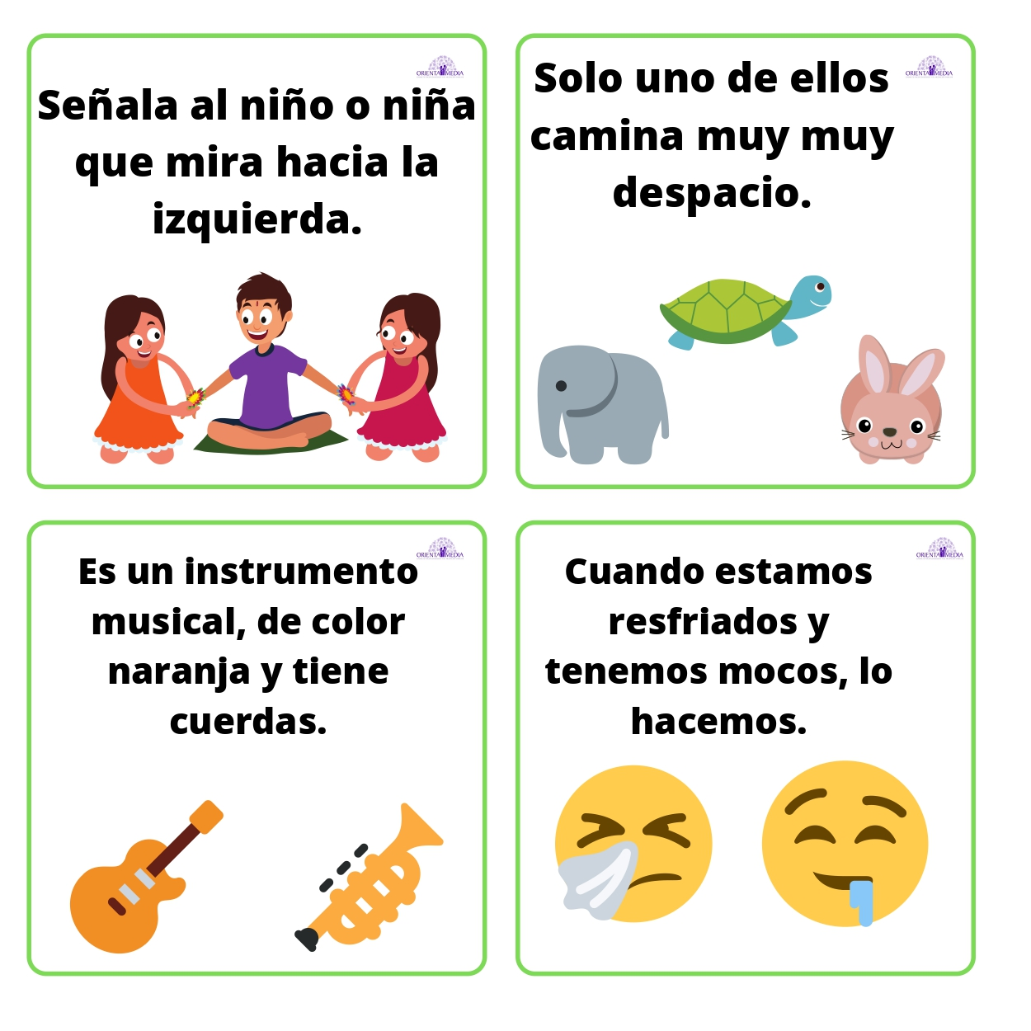

¿Quién soy?

Slide 4
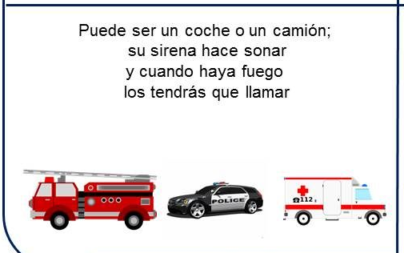
¿Qué soy?

Slide 5

¿Quién soy?

Slide 6
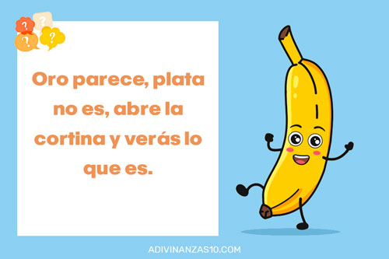
¿Quién soy?

Slide 7
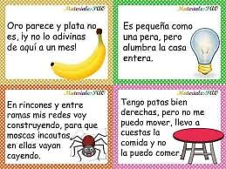
¿Qué soy?

Slide 8
“SECCIÓN COLEGIO”

Slide 9
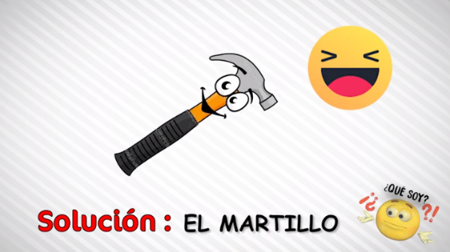
¿Qué soy?
Golpe tras golpe,
clavo tras clavo
es lo que hago.

Slide 10
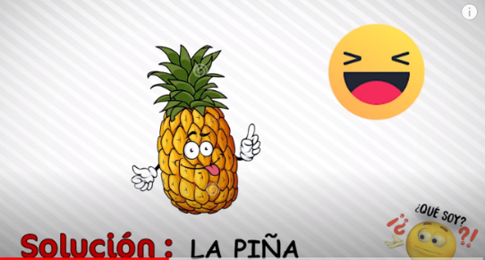
¿Qué soy?
Tiene ojos y no ve,
posee corona y no es rey,
tiene escamas sin ser pez.
¿Qué rara fruta ha de ser?

Slide 11
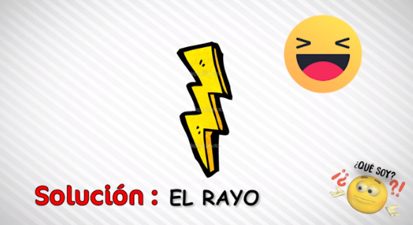
¿Qué soy?
Alumbra sin ser estrella,
relincha sin ser caballo.

Slide 12
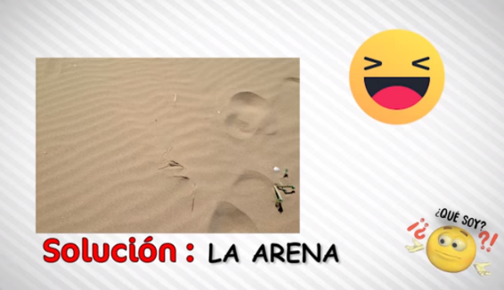
¿Qué soy?
Lleva años en el mar y aún no sabe nadar.

Slide 13
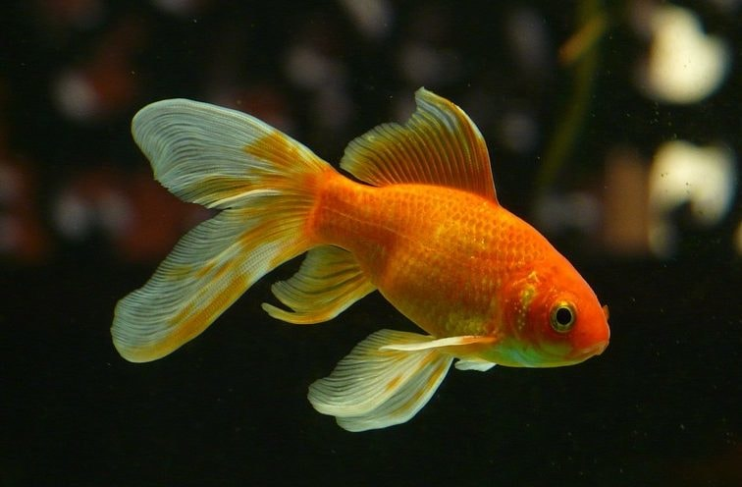
¿Qué soy?
Es algo y a la vez nada.

Slide 14

EXCELENTE PARTICIPACIÓN

